Slide 1
Характеристика Калининграда
Выполнила
Кудрявцева Оксана

Slide 2

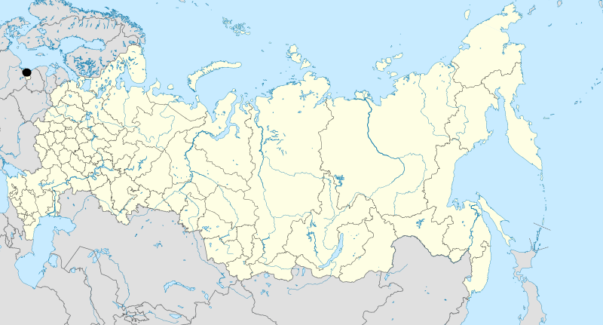
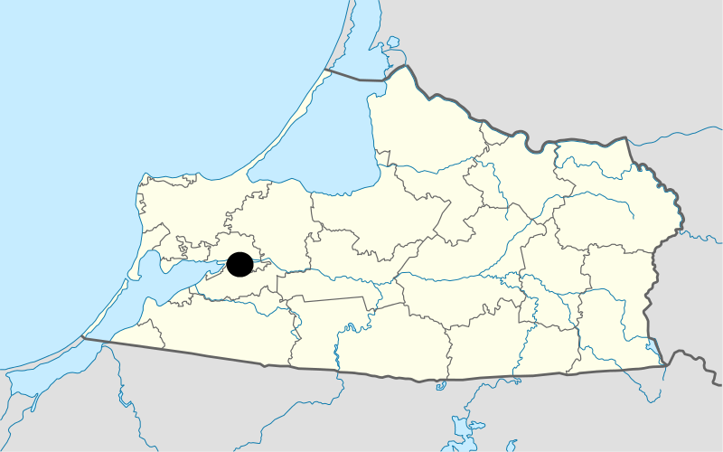
ЭГП
Калинингра́д (до 4 июля 1946 года — Кёнигсберг) — город в России, административный центр Калининградской области. Расположен при впадении реки Преголи в Калининградский залив.
Самый западный областной центр страны. Порт(незамерзающий)

Slide 3
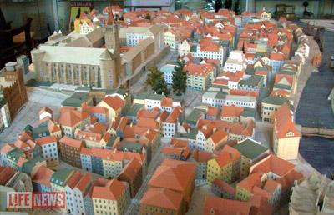
История развития города
Калининград - особый город России. Его с полным правом можно назвать рожденным дважды
Довоенный Калининград

Slide 4
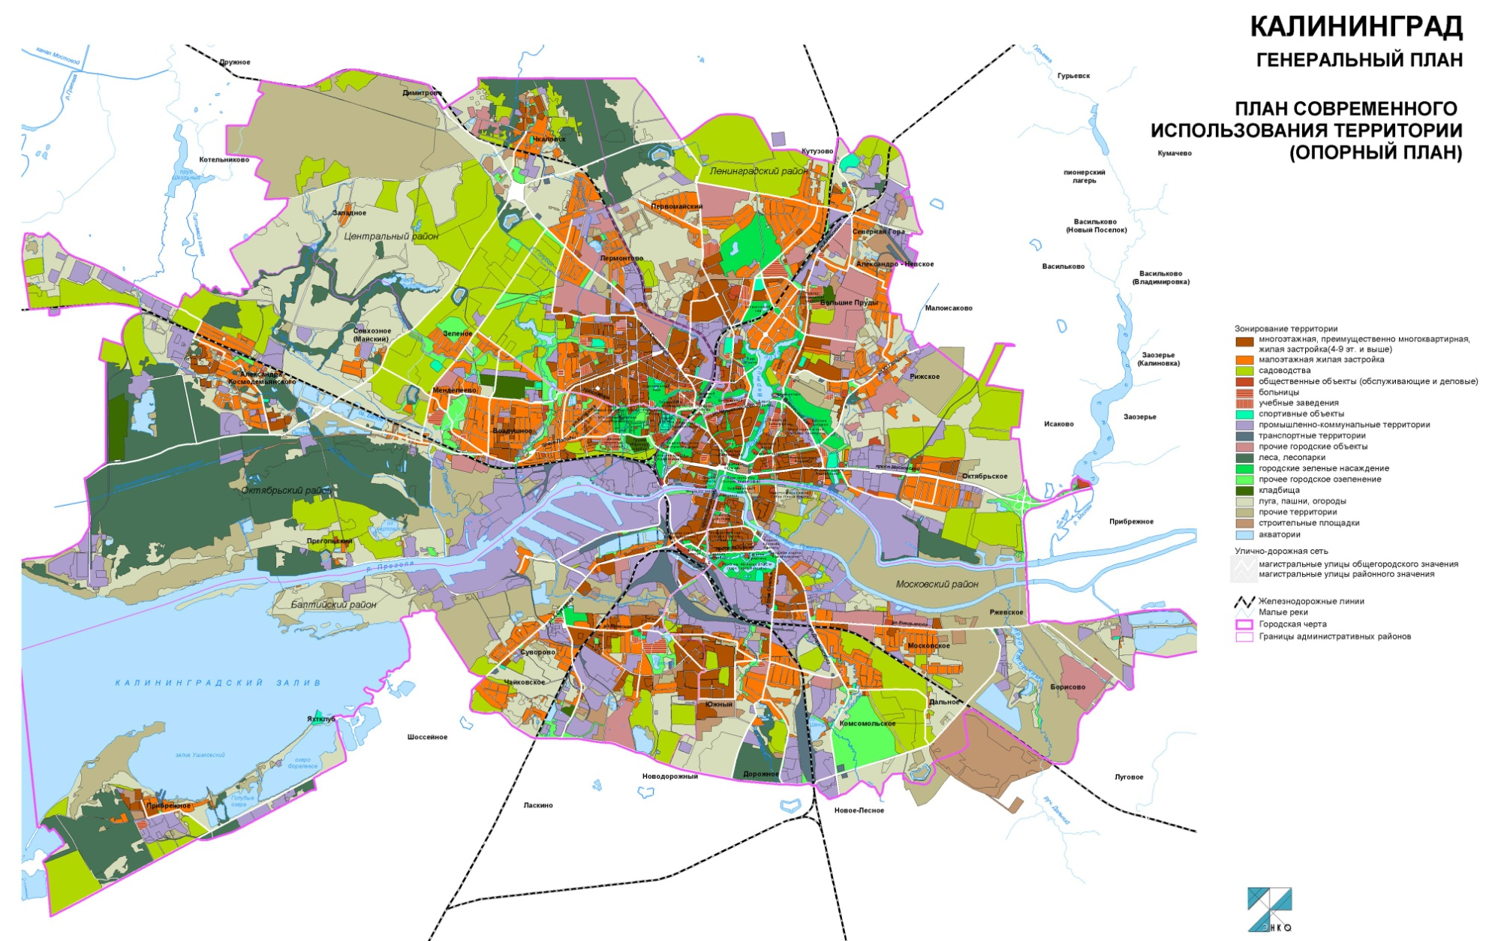
Планировка и застройка города

Slide 5
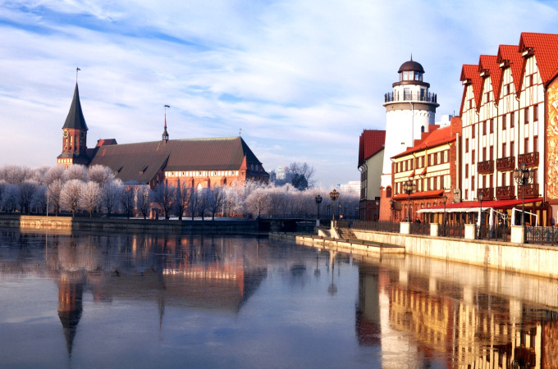
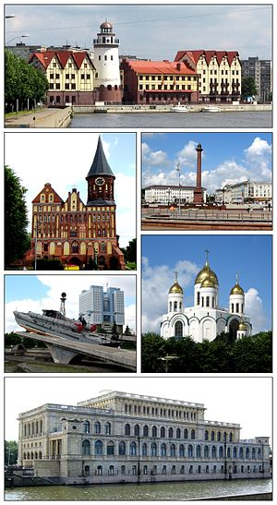
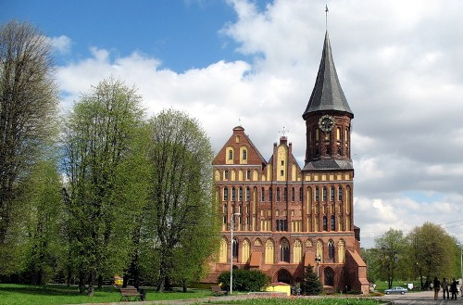

Slide 6
Калининград – крупный центр машиностроения, развиты металлургия, легкая и полиграфическая отрасли промышленности.
Машиностроительные предприятия Калининграда
• ОАО «Калининградский вагоностроительный завод» («КВЗ») - промышленное предприятие выпускающее думпкары, электропогрузчики, электротележки и контейнеры для перевозки сыпучих и кусковых грузов;
• Компания «Балткран» - занимается разработкой, изготовлением и поставками сложного грузоподъемного оборудования: контейнерные краны, козловые краны, мостовые краны, кран-балки и т. д.;
• ОАО ПСЗ «Янтарь» - судостроение и судоремонт всех типов судов, катеров и яхт;
• Филиал ОАО «РЖД» - завод «Металлист» - производство машин и оборудования для функционального обеспечения железнодорожного полотна;
• ООО «Калининградгазавтоматика» - приборостроение, производство средств автоматизации и энергетического оборудования для газовой промышленности и предприятий нефтехимического комплекса России, стран СНГ;
• ООО «Золотое сечение» - производитель оборудования для распиловки леса и деревообработки;
• Завод металлоконструкций ООО «Лукойл-Калининградморнефть» – производитель металлоконструкций и оборудования для нефтедобывающей промышленности;
• Группа компаний «Автотор» - крупное предприятие по сборке автомобилей;
• ОАО «Электросварка» (ЭСВА) – производство электросварочного оборудования.

Slide 7
Металлургические предприятия и заводы Калининграда
• ОАО «Кварц» - производство технологического оборудования, аппаратов упаковки в термоусадочную пленку;
• ОАО «Система» - производство технологического оборудования, счетной техники.
Целлюлозно-бумажная промышленность Калининграда
• ЗАО СП «Цепрусс» - производитель целлюлозы, картона.
Предприятия стройиндустрии Калининграда
• ОАО «Завод ЖБИ-2» - производство сборных железобетонных изделий и конструкций, товарный бетон и раствор;
• ООО «КПД-Калининград» - производство железобетонных изделий (КПД), железобетона, товарного бетона и раствора.

Slide 8
Автодороги
Калининград — узел автодорог. Важнейшие автодороги,
подходящие к городу:
А229 Калининград — Черняховск — литовская граница (на Минск). Часть E 28 и .
А194 Калининград — Ладушкин — Мамоново — польская граница (на Эльблонг). Часть E 28 и E 77.
Калининград — Полесск — Большаково (далее в Советск)
Калининград — Зеленоградск (далее по Куршской косе на Ниду и Клайпеда — Светлогорск
Калининград — Приморск — Балтийск
Калининград — Багратионовск — польская граница (далее в Ольштын)
Водный транспорт
В Калининграде находится самый западный и единственный незамерзающий порт России и Прибалтики на Балтийском море. Грузовые и пассажирские паромные переправы соединяют порт города и аванпорт — морской порт Балтийска — с Санкт-Петербургом, портами Германии и Швеции.

Slide 9
Воздушный транспорт
Терминал аэропорта Храброво
Кёнигсбергский аэропорт Девау, открывшийся в 1919 году, стал одним из первых гражданских аэропортов мира и первым в Германии. После войны аэропорт использовался для местных рейсов до 1970-х годов.
В пятидесятых годах в 24 километрах от города на базе военного аэродрома был построен новый аэропорт — Храброво. Сейчас он имеет статус международного. На Храброво базировалась калининградская авиакомпания КД авиа, прекратившая работу в сентябре 2009 г. В настоящее время реконструкция аэропорта приостановлена в связи с банкротством КД авиа.
Железнодорожный транспорт
Калининград-Пассажирский.
Южный вокзал
Калининград-Северный.
Северный вокзал
Перроны Северного вокзала расположены на двух уровнях
Калининград является важнейшим узлом железнодорожной сети Калининградской области. Здесь расположено управление Калининградской железной дороги.
Главная пассажирская железнодорожная станция города — Калининград-Пассажирский, к которой относится главный железнодорожный вокзал города и области — Южный вокзал. Эта станция обслуживает как пригородные, так и поезда дальнего следования, следующие из Калининграда:
№ 30 Москва «Янтарь»
№ 80 Санкт-Петербург
№ 148 Москва
№ 360 Адлер
№ 426 Челябинск (летний период)

Slide 10
Городской общественный транспорт представлен трамваями, троллейбусами, автобусами и маршрутными такси, а с 2014 года и внутригородским поездом . С 21 марта 2010 года вступила в действие новая схема движения общественного транспорта

Slide 11
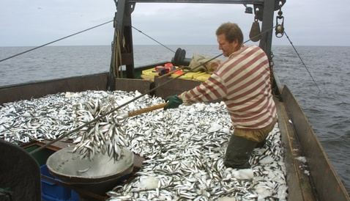
Развита пищевая промышленность, а именно рыбная. Здесь располагается один из крупнейших рыбных портов региона.

Slide 12
Перспективы развития города
Калининград сегодня – это развивающийся город, уникальный по своему геополитическому положению, обладающий значительным административным и бизнес потенциалом. Среди преимущественных условий можно рассматривать близость к приграничным странам сотрудничества, которые являются активными экономическими партнерами РФ. Город обладает достаточным и квалифицированным кадровым резервом, готовым организовать и проводить переговоры на высоком международном уровне.

Slide 13
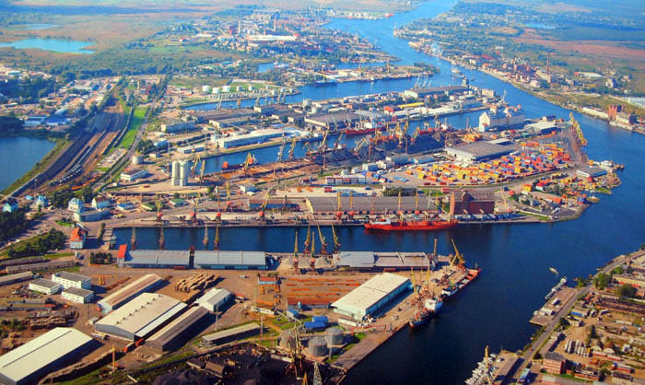
Доступность балтийских и атлантических морских путей - Порт Калининград - единственный незамерзающий российский порт на Балтике с причалами для Ро-Ро и пассажирских судов, железнодорожных паромов, генеральных и контейнерных грузов, с возможностью осуществления таможенных, пограничных и других обязательных процедур.

